Slide 1
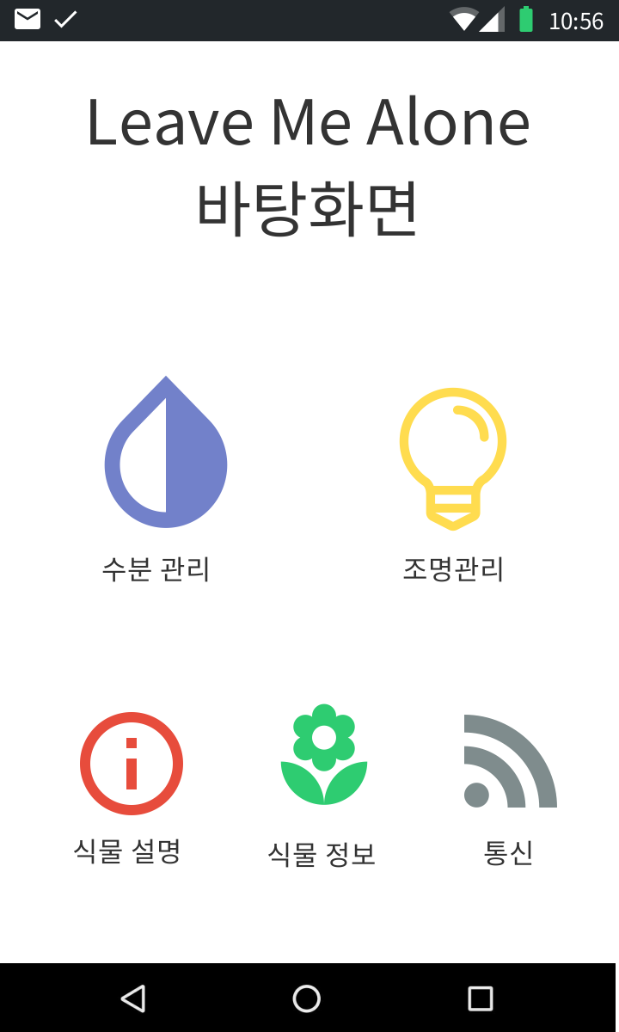
UI 설계 - 바탕화면
사용자가 App을 켜면 제일 먼저 보는 페이지이다.
6개의 interactive 버튼이 있다. 각 버튼을 누르면 표기된 페이지로 이동한다.
6번 버튼은 App을 종료하는 버튼이다.
1번
2번
4번
3번
5번
6번

Slide 2
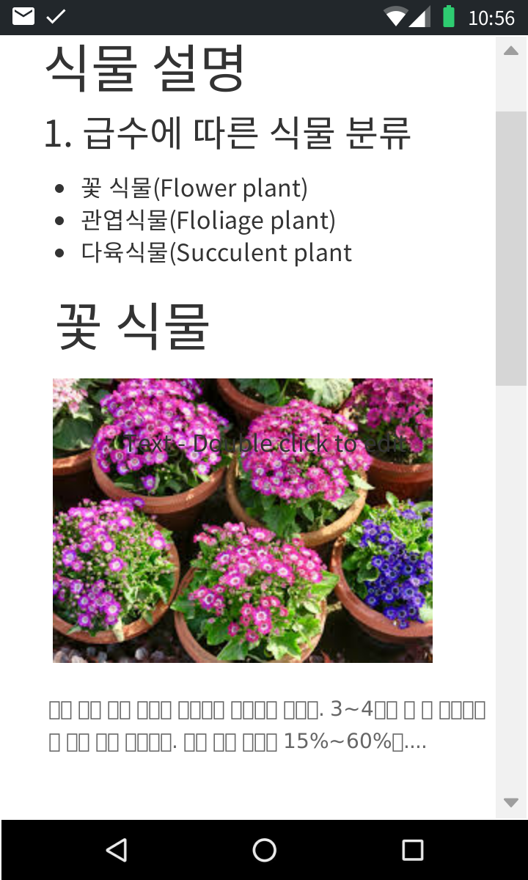
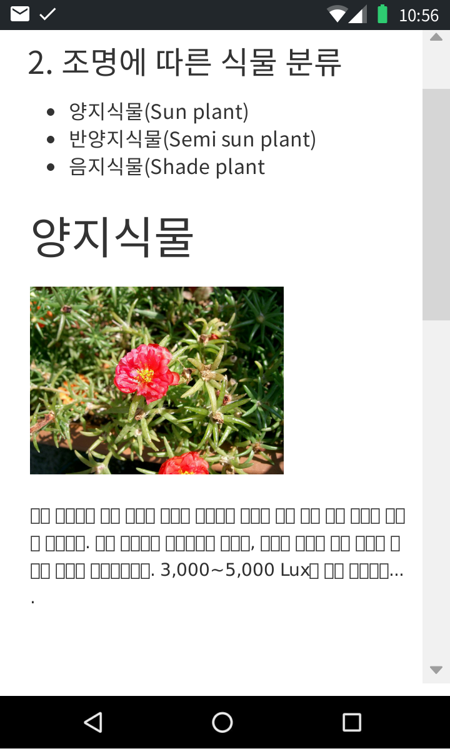
UI 설계 – 식물 설명
자신이 기를 식물이 어떤 종류인지 이해할 수 있게 하는 정보 설명 페이지이다. 바탕화면에서 3번(식물 설명) 버튼을 눌러 진입한다.
1번 button을 누르면 바탕화면으로 돌아간다.
2번은 본문 영역으로 모두 정적인 텍스트 & 이미지이다. 식물에 대한 설명이 적혀있다.
2번
1번

Slide 3
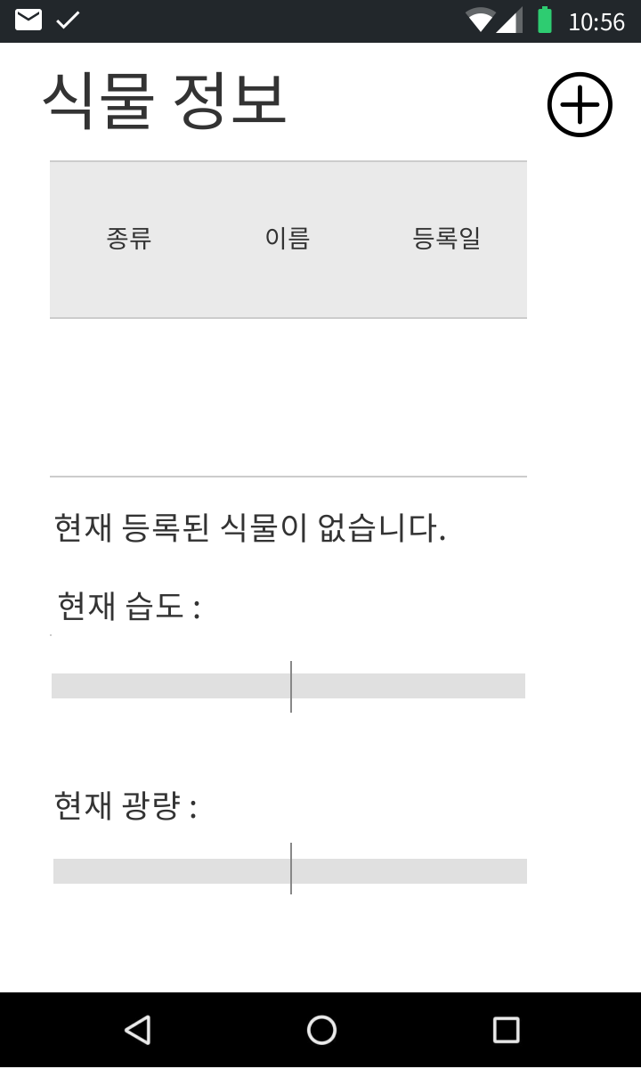
UI 설계 - 식물 정보 (미등록 상태)
바탕화면에서 UI 4번, 식물 정보 아이콘을 눌러서 진입하는 페이지이다.
식물이 미등록 상태이면 1번 버튼을 눌러서 식물 등록 페이지로 진입 가능하다.
2번은 식물이 등록된 경우에 식물에 대한 종류, 이름, 등록일을 보여준다.
3번은 현재 등록된 식물 이름을 보여준다. 미등록 시 식물이 없다고 보여준다.
4번은 등록 식물이 있으면 상태를 보여준다.
5번은 터치 시 바탕화면으로 가는 버튼이다.
1번
2번
3번
4번
5번

Slide 4
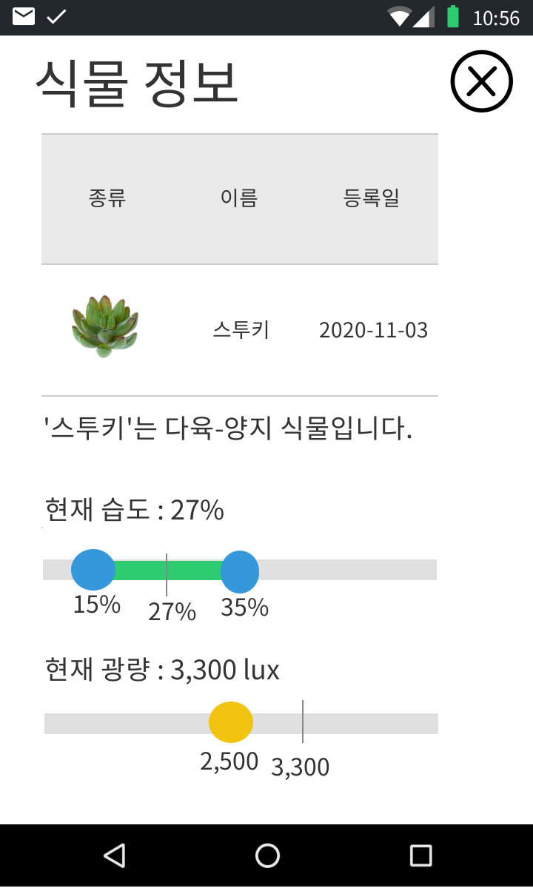
UI 설계 - 식물 정보 (등록 상태)
식물이 등록 상태이면 1번 버튼을 눌러서 식물 삭제 창을 띄울 수 있다.
2번은 식물에 대한 종류, 이름, 등록일을 보여준다. 종류 칸의 이미지는 설정에 따라 미리 정해진 이미지가 나온다.
3번은 현재 등록된 식물 이름을 보여준다. 이름은 등록 시 입력된 ‘이름’ 값을 기준으로 표시된다.
상태를 보여준다. 세로 줄은 현재 측정된 데이터를, 파란 원 2개는 사용자가 설정해둔 관리 범위를 뜻한다. 예시에서 습도의 경우, 27%로 측정되고 있다. 그리고 이는 설정 상 정상 범주 내에 있다.
5번은 터치 시 바탕화면으로 가는 버튼이다.
1번
2번
3번
4번
5번

Slide 5
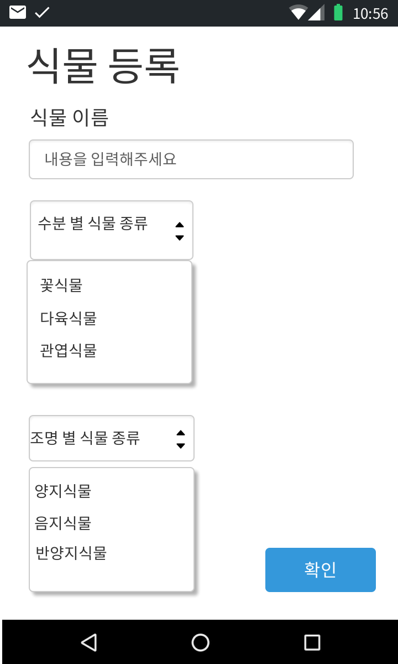
UI 설계 - 식물 등록
식물 정보 페이지에서 미등록 상태일 때 1번 버튼을 눌러 진입하는 페이지다.
1번 : 식물 이름을 입력하는 곳이다.
2번 : 수분 별 식물 종류를 선택하는 곳이다. 드롭다운식으로 구성되어 있다. 3가지 중 하나를 터치하면 선택된다.
3번 : 조명 별 식물 종류를 선택하는 곳이다. 마찬가지로 드롭다운식이며 터치하면 선택된다.
4번 : 설정을 저장하고 나가는 버튼이다.
1번
2번
3번
4번

Slide 6
App 내에서 식물 등록

Slide 7
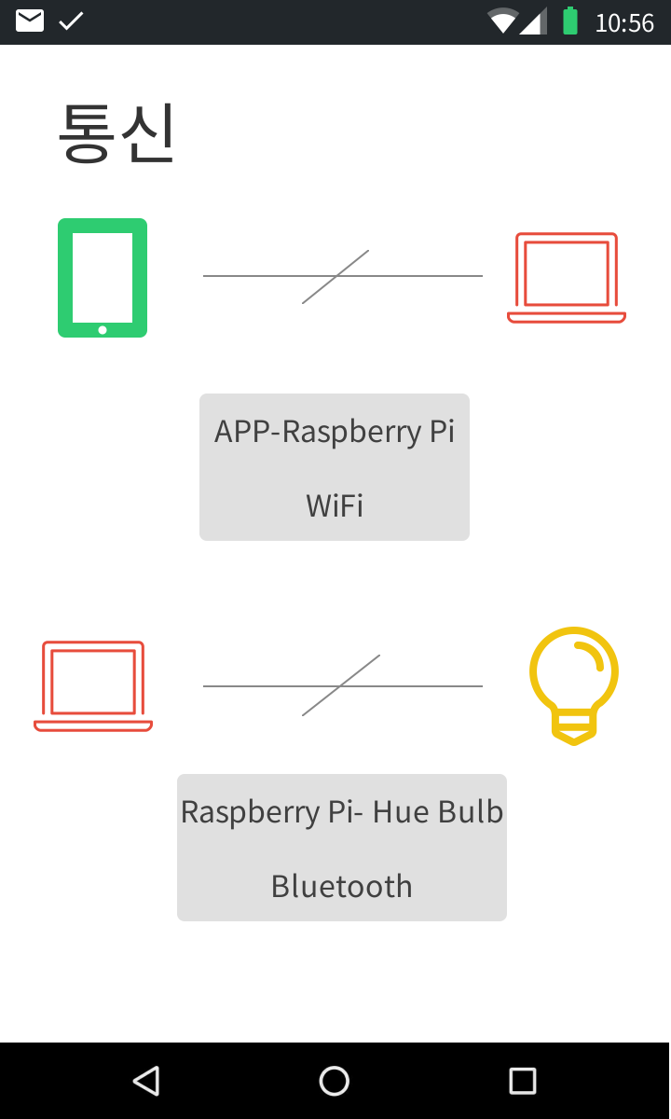
UI 설계 – 통신 (비연결 상태)
바탕화면에서 UI 5번, 통신 아이콘을 눌러서 진입한다.
App과 Raspberry Pi, 그리고 Raspberry Pi와 Hue 전구 간 연결을 명령하는 페이지이다.
1번 버튼으로 App과 Raspberry Pi를,
2번으로 Raspberry Pi와 전구 간 연결을 시도한다.
3번은 연결이 완료되면 / (대각선) 표시가 사라진다.
4번을 누르면 바탕화면 UI로 되돌아간다.
3번
1번
3번
2번
4번

Slide 8
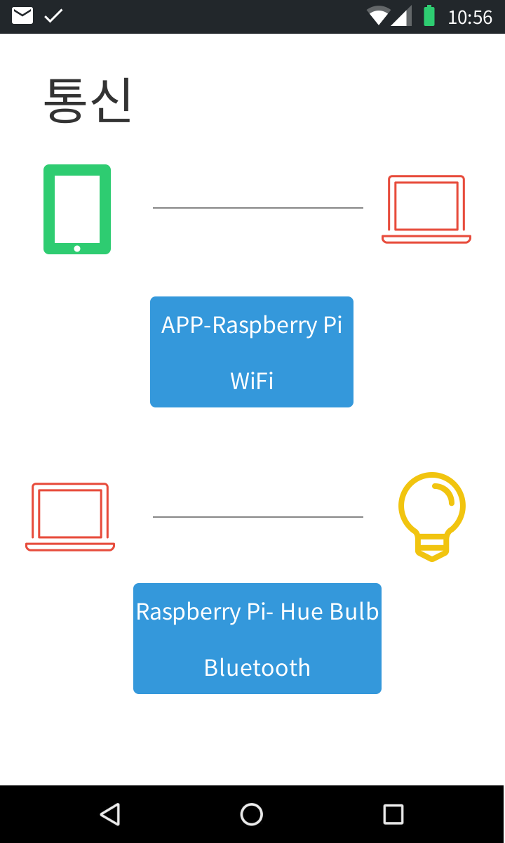
UI 설계 – 통신 (연결 상태)
1번 버튼으로 App과 Raspberry Pi를,
2번으로 Raspberry Pi와 전구 간 연결을 시도한다. 연결 상태면 버튼이 파란색이다.
3번은 연결이 완료되면 / (대각선) 표시가 사라진다.
4번을 누르면 바탕화면 UI로 되돌아간다.
3번
1번
3번
2번
4번

Slide 9
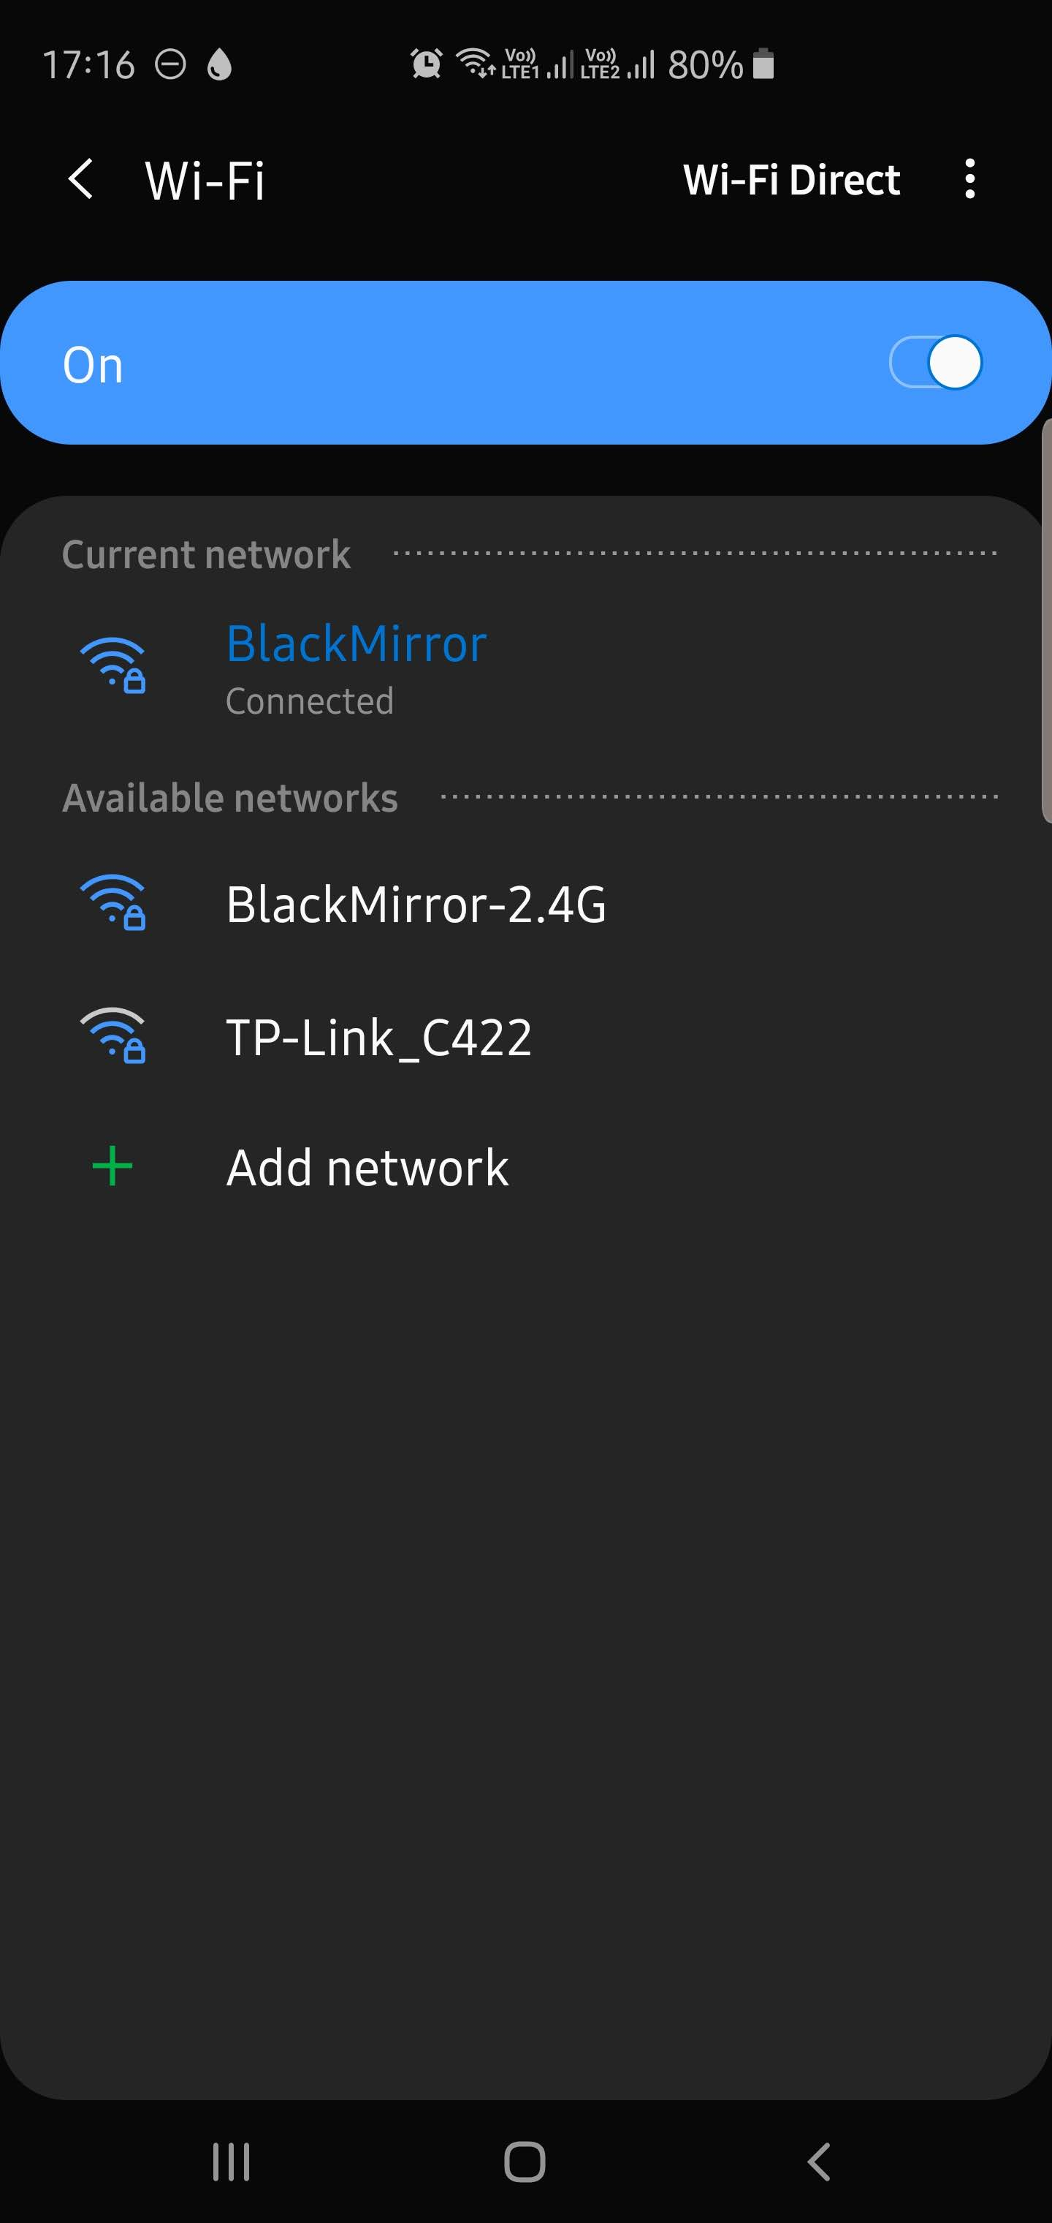
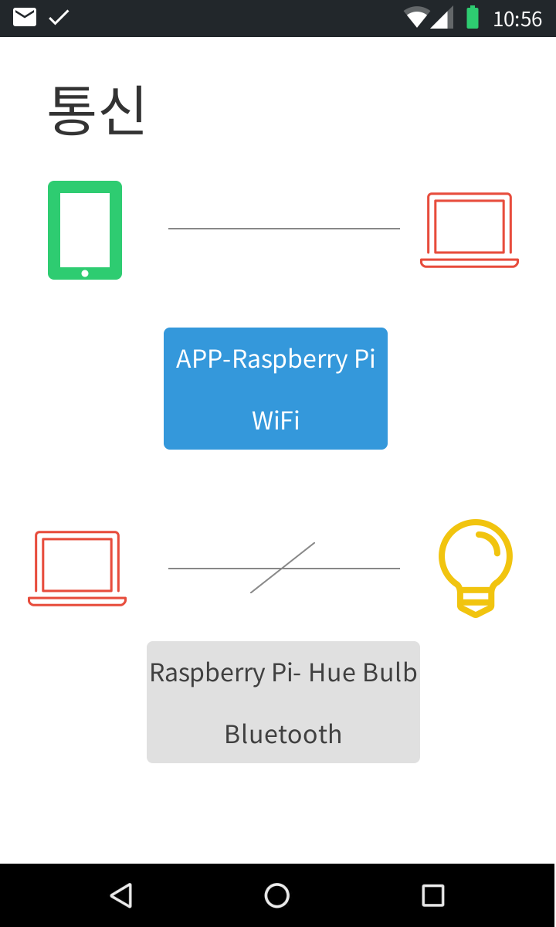
UI 설계- 통신 – WiFi 연결

Slide 10
UI 설계- 통신 - Hue 전구 연결
Hue 전구1 너도?
Hue 전구2 야
Hue 전구3 나
Hue 전구4 두
Close
확인

Slide 11
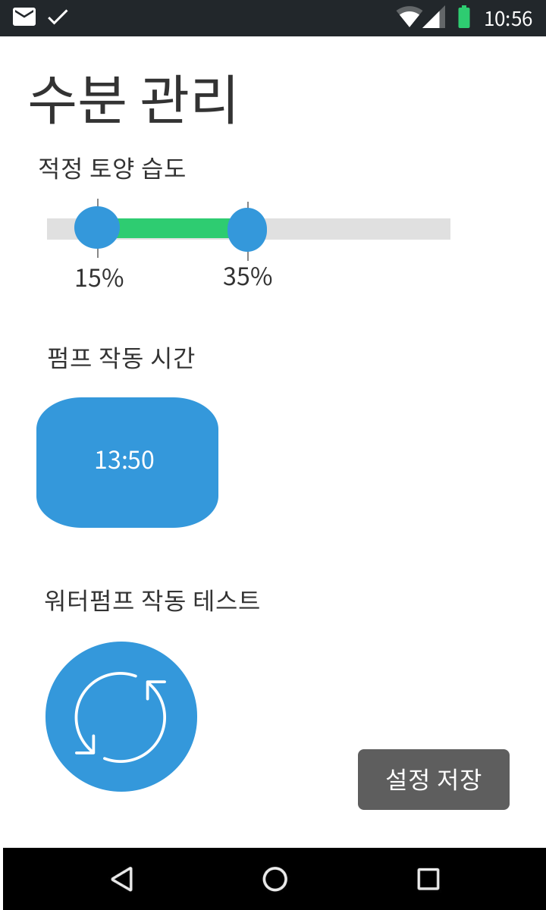
UI 설계 – 수분 관리
바탕화면에서 UI 1번, 수분 관리 아이콘을 눌러서 진입하는 페이지이다.
화초의 적정 습도 구간을 설정하고, 펌프 작동 시간을 설정하며, 워터펌프 작동 테스트를 하는 페이지이다.
1번의 양 슬라이더를 움직여서 허용되는 토양 습도 구간을 바꿀 수 있다.
2번의 펌프 작동 시간 버튼을 누르면 시간을 새로 설정할 수 있는 팝업창이 뜬다.
3번을 누르면 워터펌프가 시험 가동한다.
펌프 작동 시간과 적정 토양 습도는 4번의 설정 저장 버튼을 눌러야 값이 적용된다.
5번을 누르면 바탕화면으로 돌아간다.
1번
2번
3번
4번
5번

Slide 12
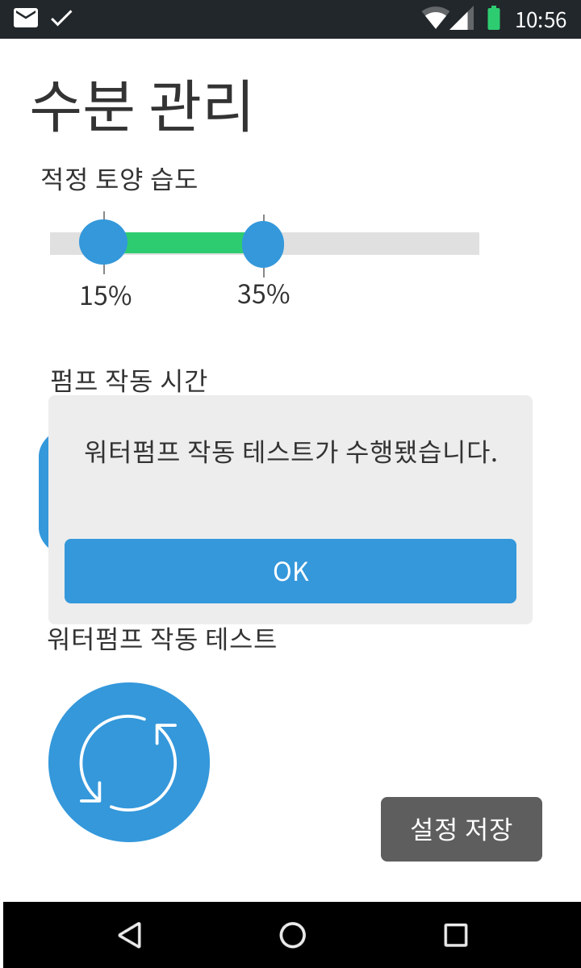
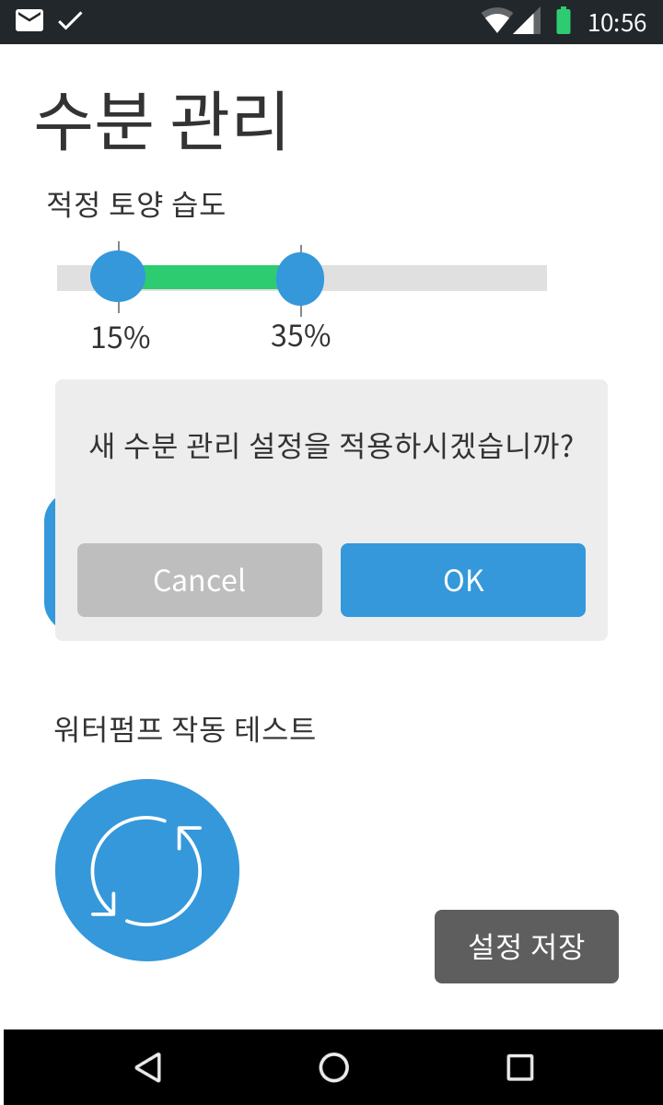
UI 설계 – 수분 관리
2번 UI를 누르면 맨 왼쪽 이미지와 같은 타이머가 나온다.
3번 UI를 누르면 중간 이미지와 같이 알림창이 나온다.
4번 UI를 누르면 오른쪽 이미지와 같은 확인 팝업이 뜬다.
10
:
45
:
AM
Close
확인

Slide 13
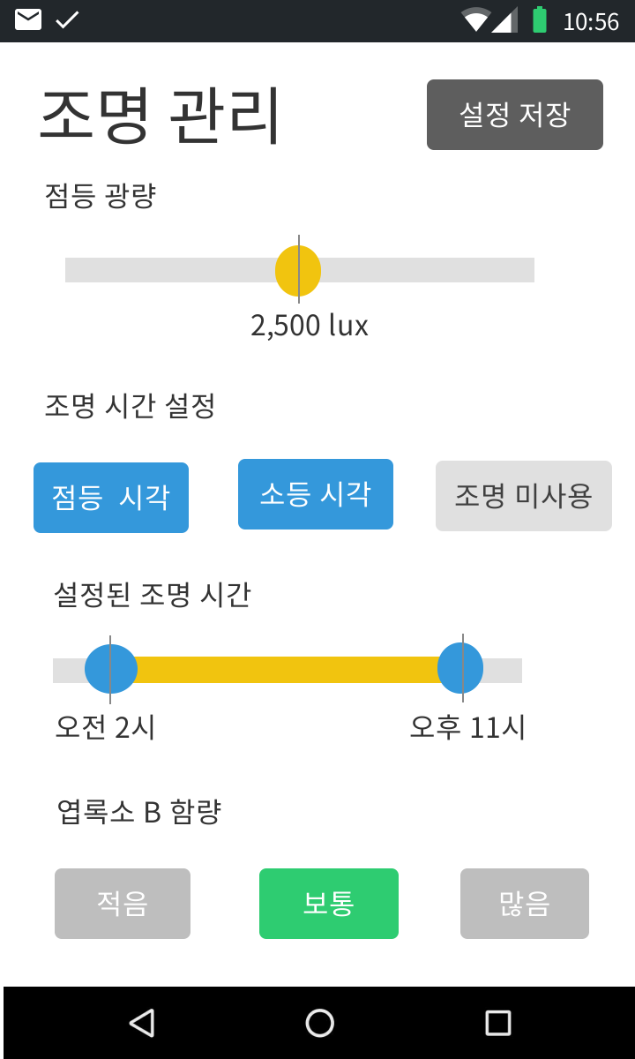
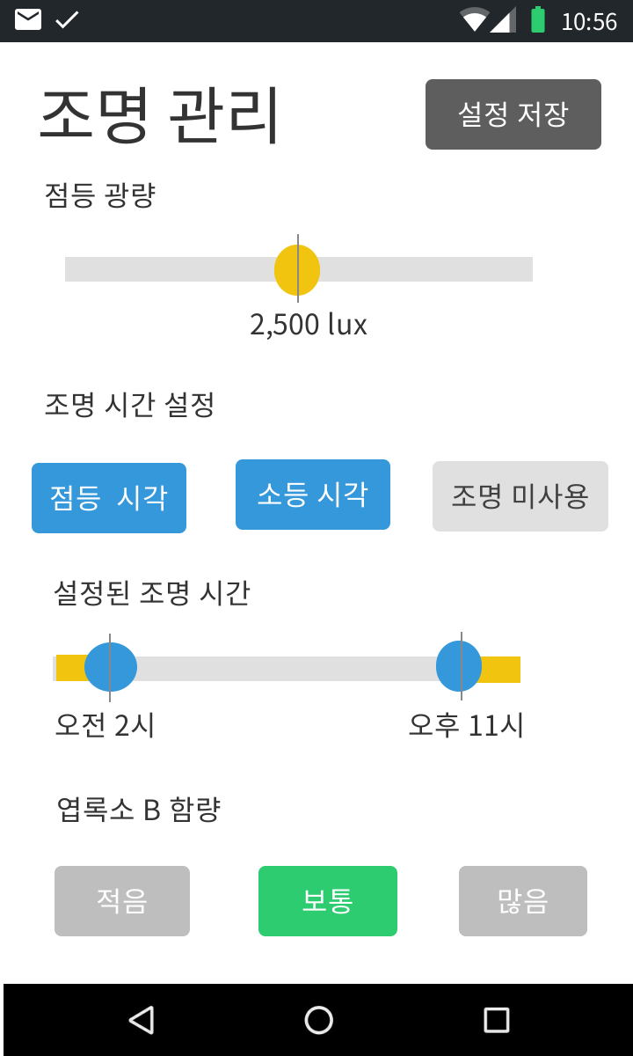
UI 설계 – 조명 관리
바탕화면의 2번 UI, 조명관리를 눌러 진입하는 페이지이다.
1번 버튼을 누르면 설정이 저장된다. 누르면 정말 저장할 거냐는 팝업이 뜬다.
2번 UI의 슬라이더를 움직여서 어느 광량 밑으로 내려가면 전구가 켜질지 정한다.
3번 버튼을 누르면 어느 때부터 일출로 가정할지 정한다. 광량이 부족하더라도 이 시간 이후에만 전구가 켜진다.
4번 버튼으로 어느 때부터 일몰로 가정할지 정한다. 해당 시각 이후로는 다음 일출 때까지 전구가 안 켜진다.
5번 버튼을 누르면 모든 조명 설정이 비활성화 된다. 현재는 조명을 사용 중이다.
6번 UI에서는 2,3번에서 정한 조명 시간을 보여준다. 노란 부분이 조명 시간이다. 예시에서 사용자는 오후 11시부터 익일 오전 2시까지를 조명 시간으로 정했다.
7번에서 엽록소B 함량을 정할 수 있다. 선택된 항목은 초록색으로 표시된다.
8번 버튼을 누르면 바탕화면으로 나간다. 설정을 저장 안했을 때는, 정말 저장 없이 되돌아가냐는 팝업이 뜬다.
1번
2번
3번
4번
5번
6번
7번
8번

Slide 14
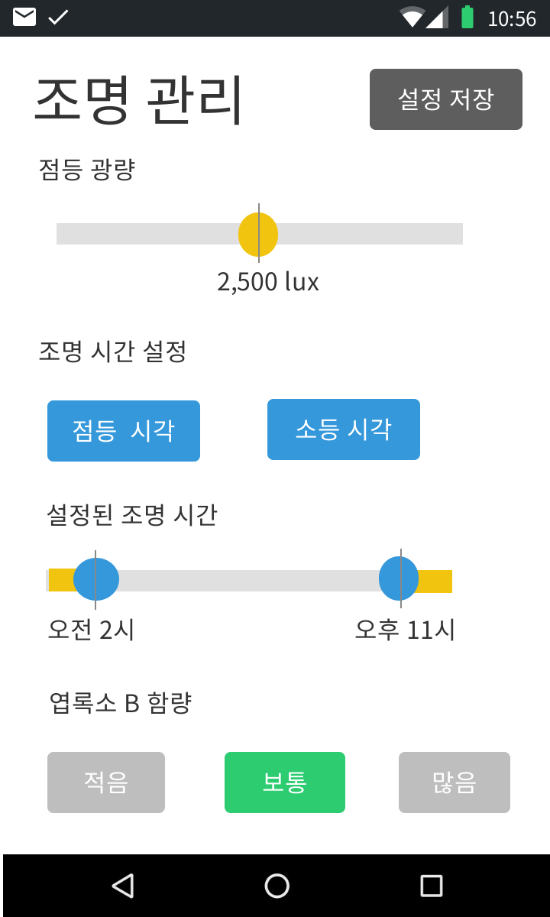
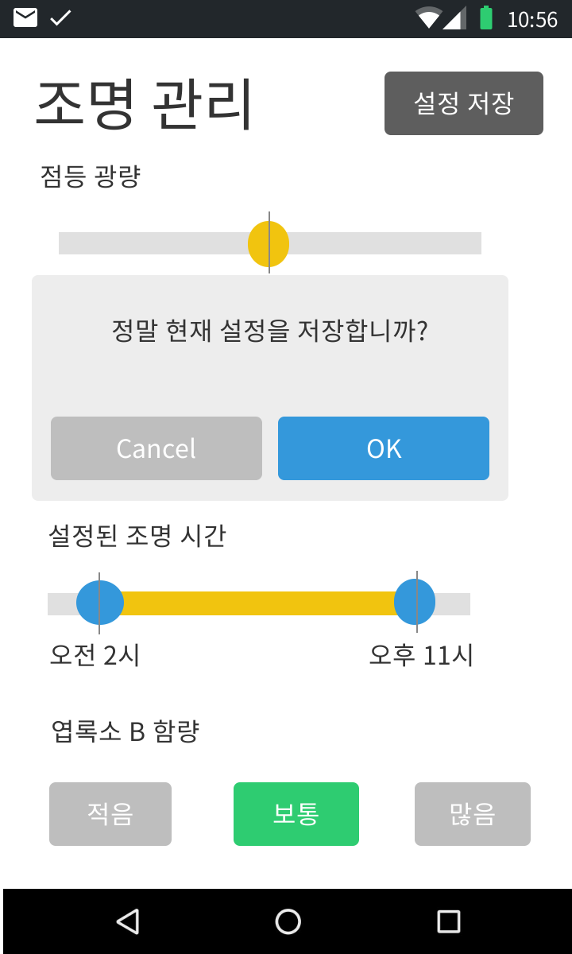
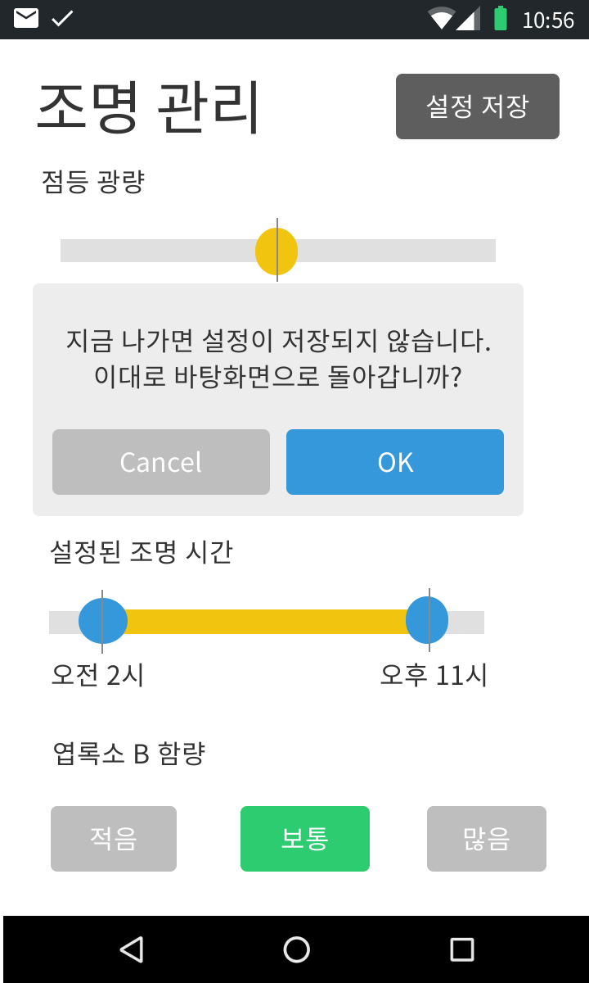
UI 설계 – 조명 관리
왼쪽 이미지는, 점등 시각(UI 3번) 혹은 소등 시각(UI 4번)을 눌렀을 때, 뜨는 창이다. 원하는 시각을 고르고 확인을 누르면 창이 닫힌다.
중간 이미지는 설정 저장(UI 1번)을 눌렀을 때 뜨는 창이다. OK를 누르면, 고른 설정이 적용된다.
오른쪽 이미지는 설정 저장(UI 1번)을 누르지 않고, 뒤로 가기(UI 8번)을 눌렀을 때 뜨는 창이다. OK를 누르면 고른 설정을 저장하지 않고 바탕화면으로 나간다.
10
:
45
:
AM
Close
확인

Slide 15
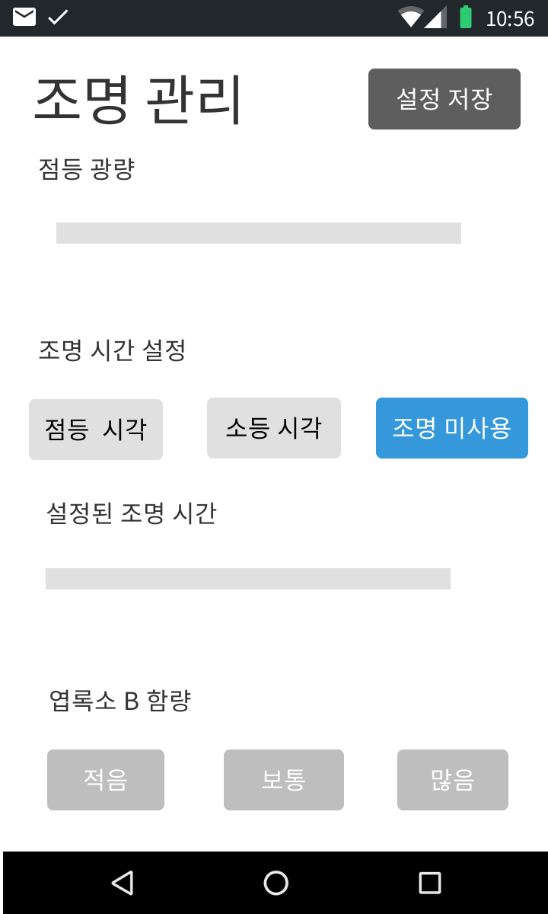
UI 설계 – 조명 관리
왼쪽 그림은 조명이 미사용 상태인 것이다.
UI 5번을 한 번 누르면 저렇게 된다.
다시 누르면 오른쪽 그림처럼 되돌아온다.
왼쪽 그림처럼 조명 미사용을 켜둔 상태에서 설정을 저장하면 조명이 꺼진다.

